Slide 1
APRIORI
算法说明

Slide 2
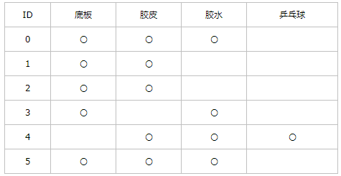
基本概念
关联分析是一种在大规模数据集中寻找有趣关系的非监督学习算法。这些关系可以有两种形式：频繁项集或者关联规则。频繁项集（frequent item sets)是经常出现在一块的物品的集合，关联规则(association rules)暗示两种物品之间可能存在很强的关系。

Slide 3
支持度
支持度(support)从字面上理解就是支持的程度，一个项集的支持度(support)被定义为数据集中包含该项集的记录所占的比例。图中{底板}的支持度=(5/6) * 100%。
这个概念其实经常在现实生活中出现，翻译成支持率似乎更好理解，典型的例子就是投票，比如英国脱欧的支持率为51.89%。
用数学去解释就是，设W 中有s％的事务同时支持物品集A和B，s％称为{A，B}的支持度，即:
support({A,B}) = num(A∪B) / W = P(A∩B)
num(A∪B)表示含有物品集{A,B}的事务集的个数，不是数学中的并集。

Slide 4
置信度
置信度(confidence)揭示了A出现时B是否一定出现，如果出现，则出现的概率是多大。如果A->B的置信度是100%，则说明A出现时B一定会出现（返回来不一定）。上图中底板共出现5次，其中4次同时购买了胶皮，底板->胶皮的置信度是80%。
用公式表示是，物品A->B的置信度=物品{A,B}的支持度 / 物品{A}的支持度：
Confidence(A->B) = support({A,B}) / support({A}) = P(B|A)

Slide 5
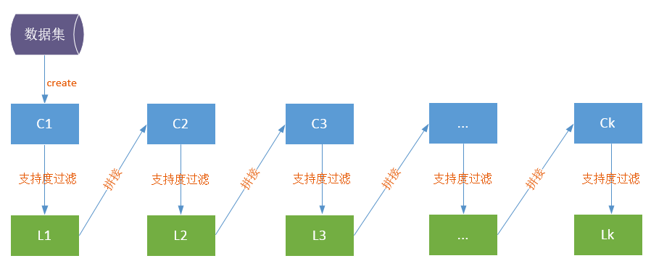
计算过程演示
由数据集生成候选项集C1（1表示每个候选项仅有一个数据项）；
再由C1通过支持度过滤，生成频繁项集L1（1表示每个频繁项仅有一个数据项）。
将L1的数据项两两拼接成C2。
从候选项集C2开始，通过支持度过滤生成L2。L2根据Apriori原理拼接成候选项集C3；
C3通过支持度过滤生成L3……直到Lk中仅有一个或没有数据项为止。

Slide 6
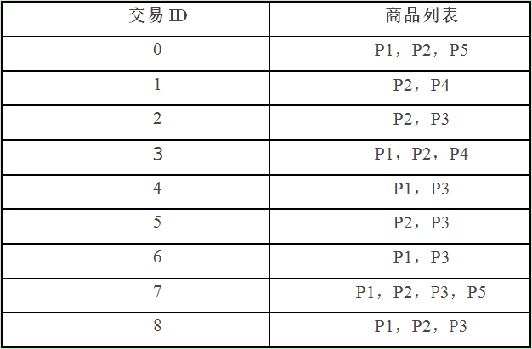
计算过程演示

Slide 7
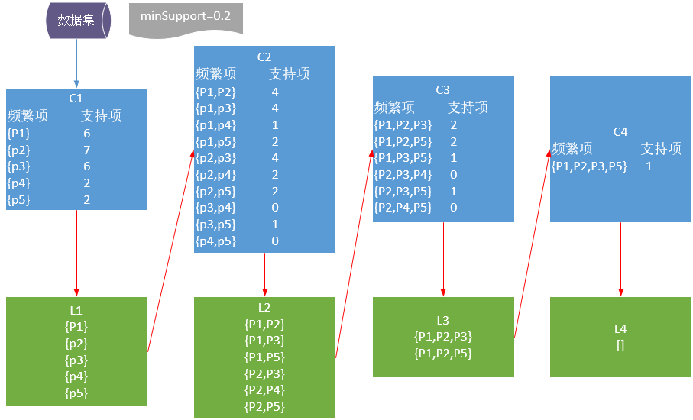
计算过程演示

